Slide 1
Педагогический опыт художественно- творческого развития ребенка средствами изобразительной и театрализованной деятельности
Кыткина Марина Николаевна ГБДОУ№32 Выборгского района
Санкт- Петербург 2014г.

Slide 2
Проект «Никто не забыт, ничто не забыто»

Slide 3
Актуальность проекта
Современные дети разделены во времени с непосредственными участниками Отечественной войны уже несколькими поколениями. Каждое следующее поколение знает о Второй мировой войне все меньше и меньше.
Уже в дошкольном возрасте ребенок должен знать, в какой стране он живет, чем она отличается от других стран, как боролась с врагами во имя мира на нашей земле, во имя безоблачного детства маленьких граждан. Поэтому мы взяли тему проекта «Никто не забыт, ничто не забыто».

Slide 4
Задачи проекта
Воспитывать бережное отношение к народной памяти, чувство благодарности к ветеранам ВОВ.
Воспитывать любовь к Родине, интерес к ее героической истории;
Формировать чувство гордости за воинов –защитников;
Воспитывать любовь и уважение к ветеранам войны, защитникам блокадного Ленинграда,вызвать желание быть похожими на них;
Обогатить представление детей о мужестве, героизме, отваге народа, о значении победы нашего народа в ВОВ.
Расширять представление детей об армии ( в годы ВОВ храбро сражались и защищали нашу страну от врагов).
Развивать связную речь, через пересказ текстов, разучивание стихотворений о войне.
Расширить музыкальный кругозор детей. Развить интерес к песням, созданным в дни ВОВ, познакомить с песнями о войне.
Привлечь родителей к совместным познавательно- тематическим мероприятиям. Сформировать у родителей активную позицию в воспитании и образовании детей.

Slide 5
Реализация проекта
Беседы
Чтение произведений и разучивание стихотворений
Рассказ воспитателя о ВОВ
Просмотр презентаций
Рассматривание иллюстраций
Сюжетно-ролевые игры
Рисование, аппликация и конструирование
Разучивание песен и танцев
Проведение праздника посвященному Дню Победы

Slide 6
Реализация проекта
Экскурсии с родителями: Пискаревское кладбище, мемориал «900 дней -900 ночей»
День снятия блокады Ленинграда

Slide 7
Беседы:«Блокада», «900 дней - имя твое бессмертно», «Российская армия», «Наше Отечество», «Рода войск», «Мальчики- будущие защитники Родины», «Солдаты идут в бой», «Как украшают город к празднику», «Где я был 9 мая», «Мой прадедушка»
Стихи и произведения: Н. Полякова «Город у залива», В. Руденко «Мужской праздник», С. Маршак «Ленинградское кольцо», Л. Кассиль «Главное войско», и д.р.
Презентации: «К 70 - летию снятия блокады Ленинграда», «День Победы».
С/р игры: «Моряки», «Летчики», «Солдаты», «Пограничники», «Саперы», игра- ситуация «Армейский порядок».
Песни: Д. Чибисова и А. Филиппенко «Вечный огонь», «Ленинградцы», «Бравые солдаты», «Священная война», «Аист на крыше»
Ритмопластика: «Военный марш», «Морячка», «Синий платочек».
Аппликация: «Открытка ветерану», «Танк», «Военный корабль».
Рисование: «Военная техника», «Ракеты», «Символы к Дню Победы», «Праздничный салют»,«Конкурс плакатов к Дню Победы», «День снятия блокады Ленинграда».
Лепка: «Разорванное кольцо»

Slide 8
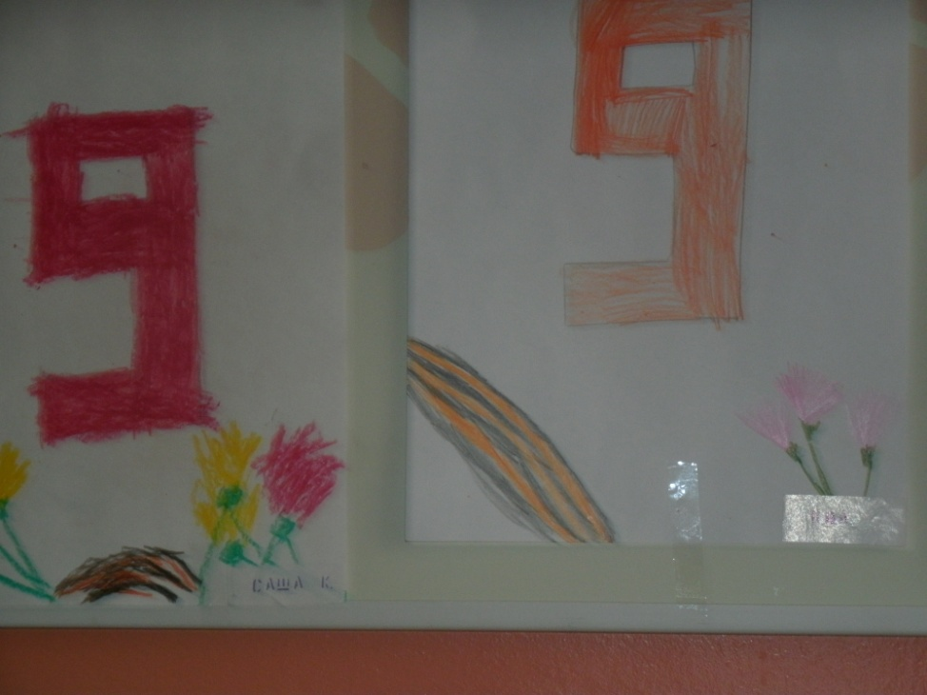
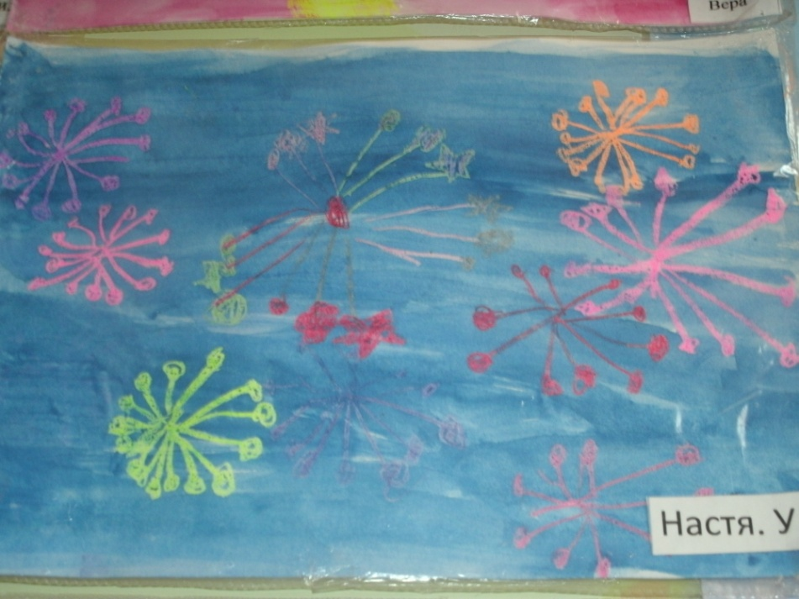
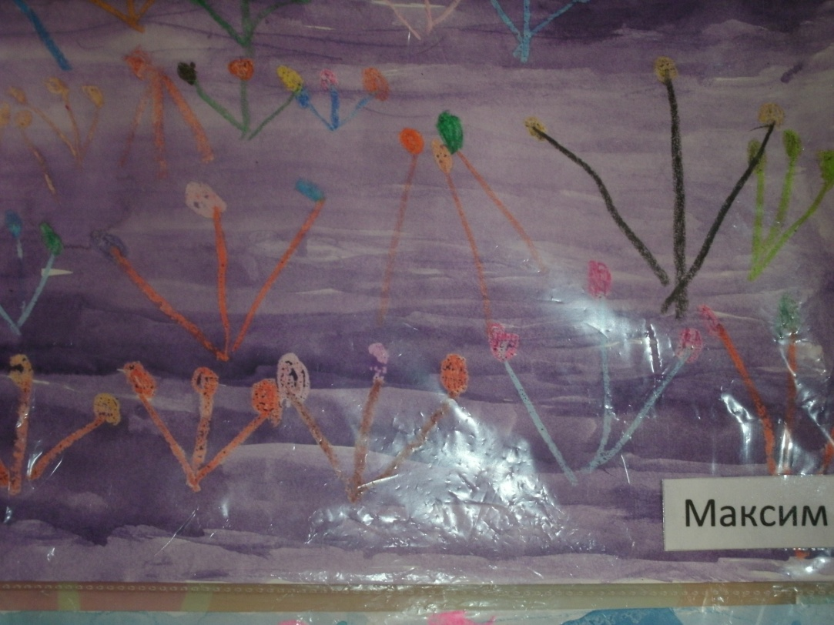
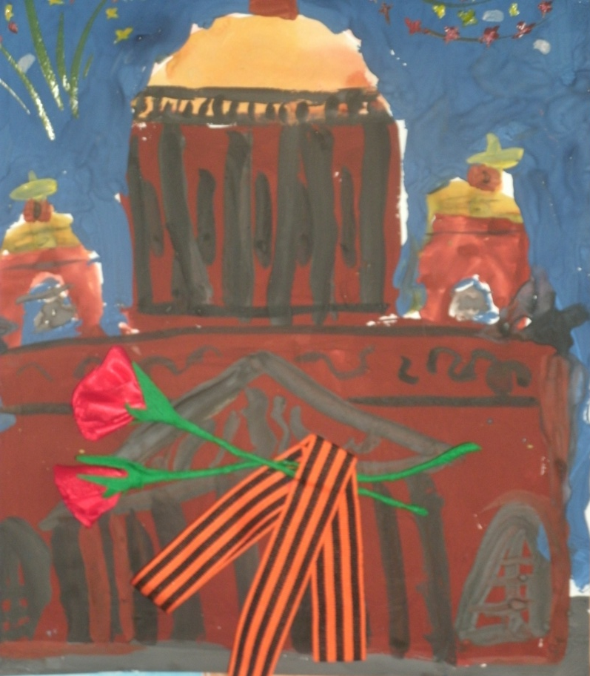

Slide 9
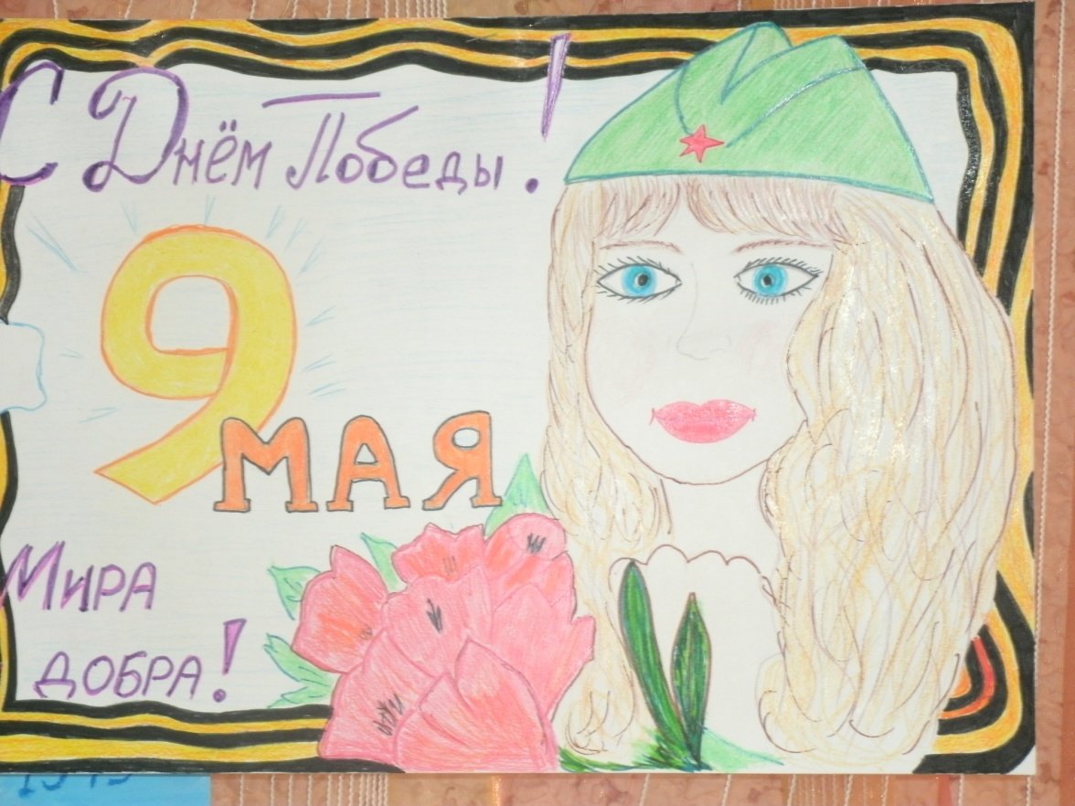
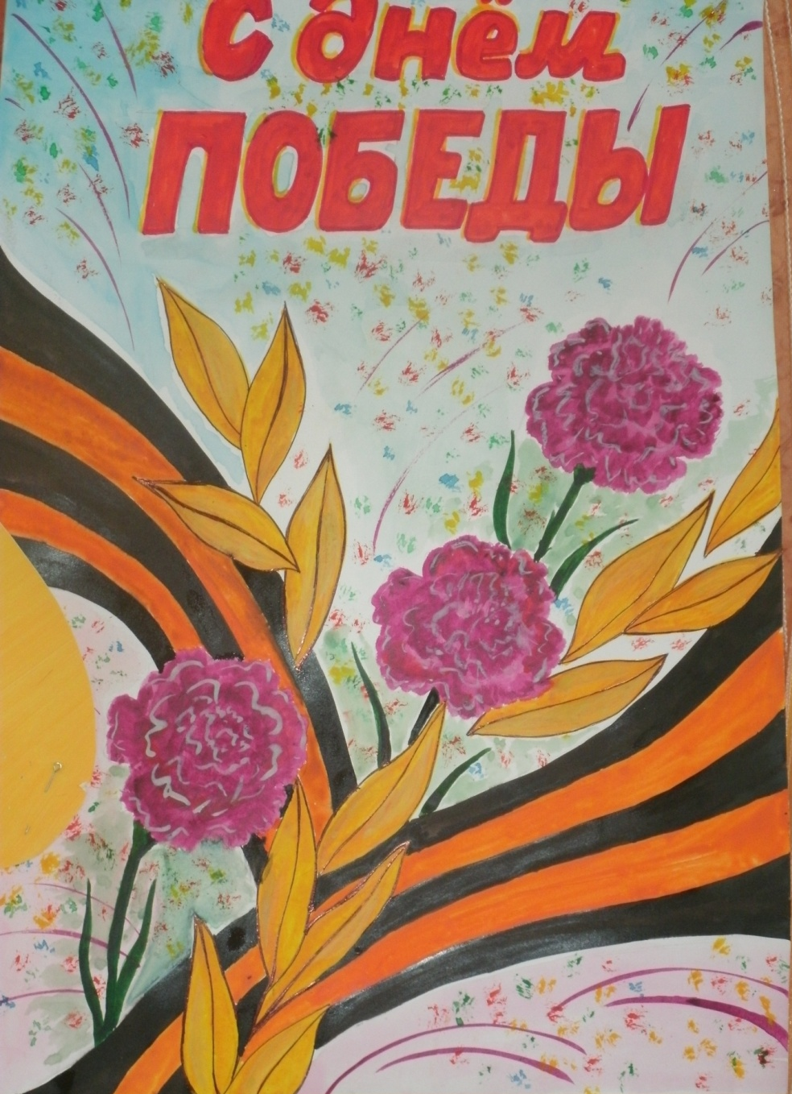
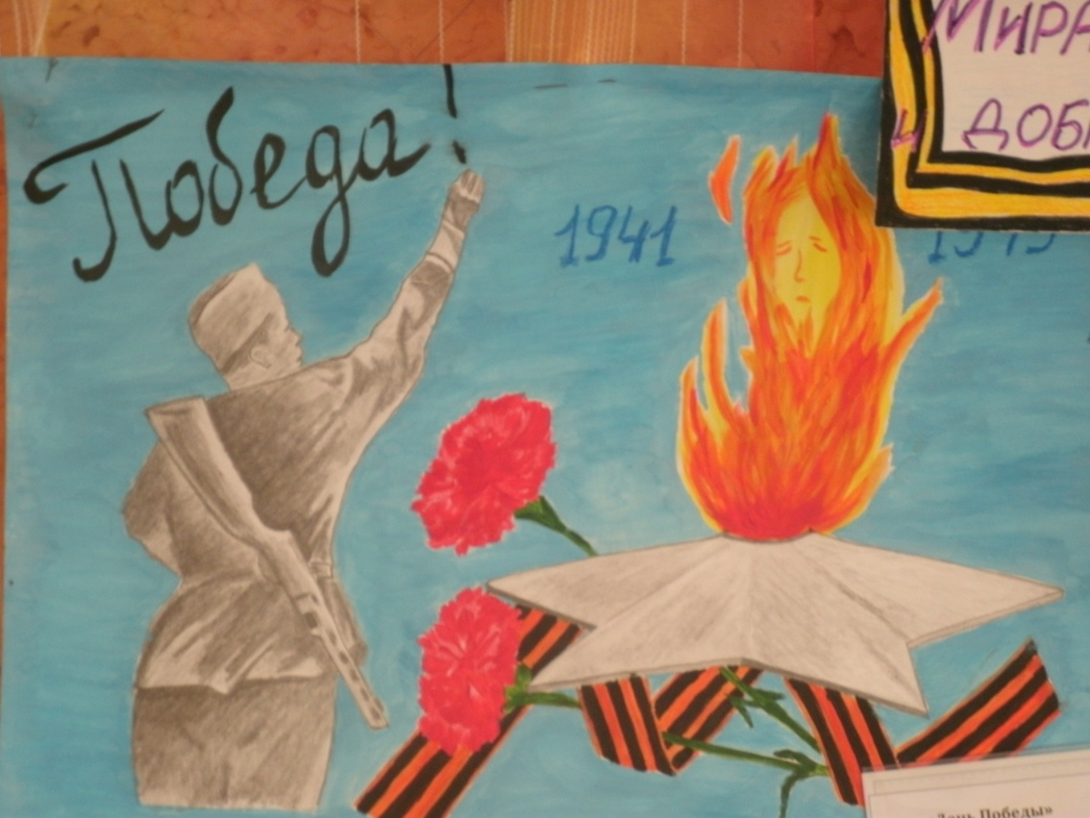

Slide 10
Праздник, посвященный Дню Победы

Slide 11
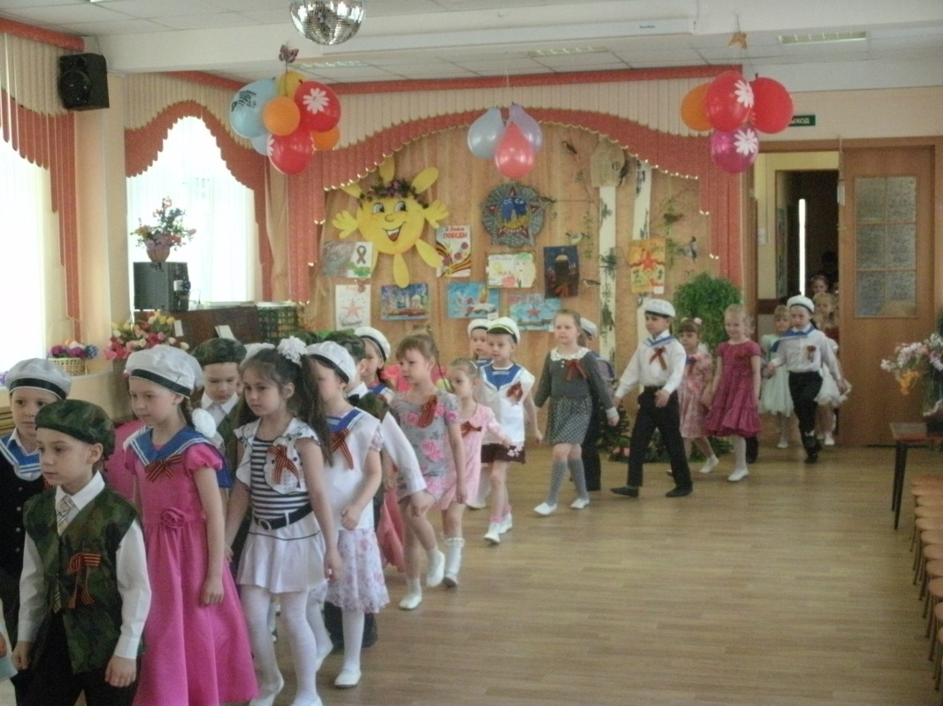
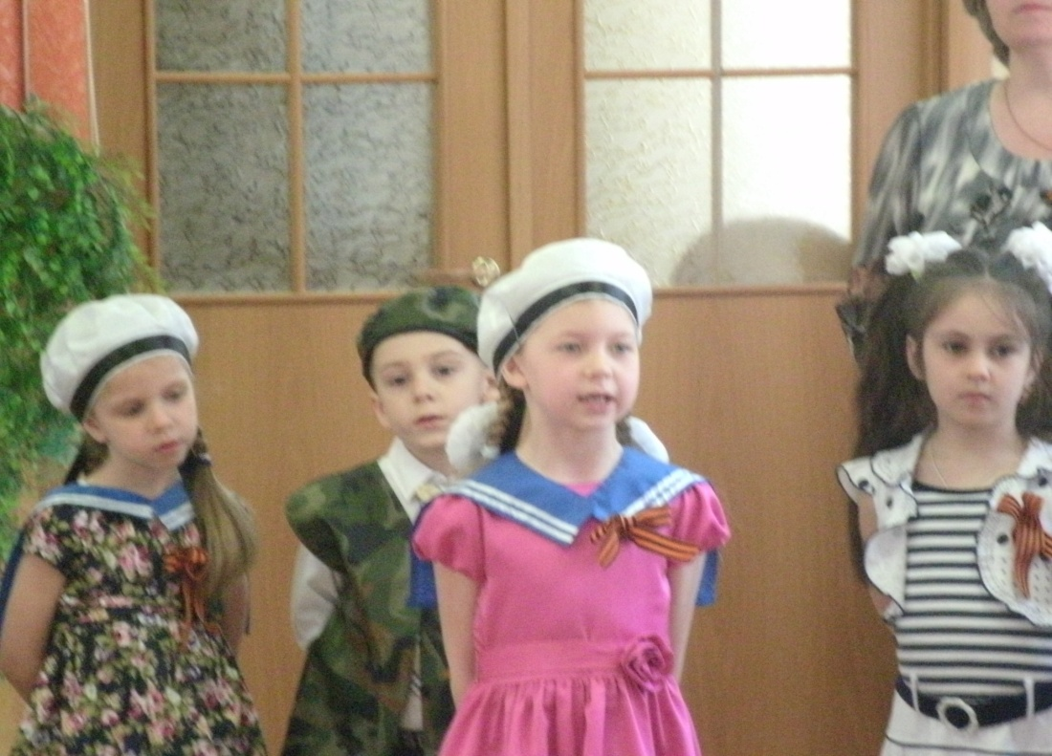
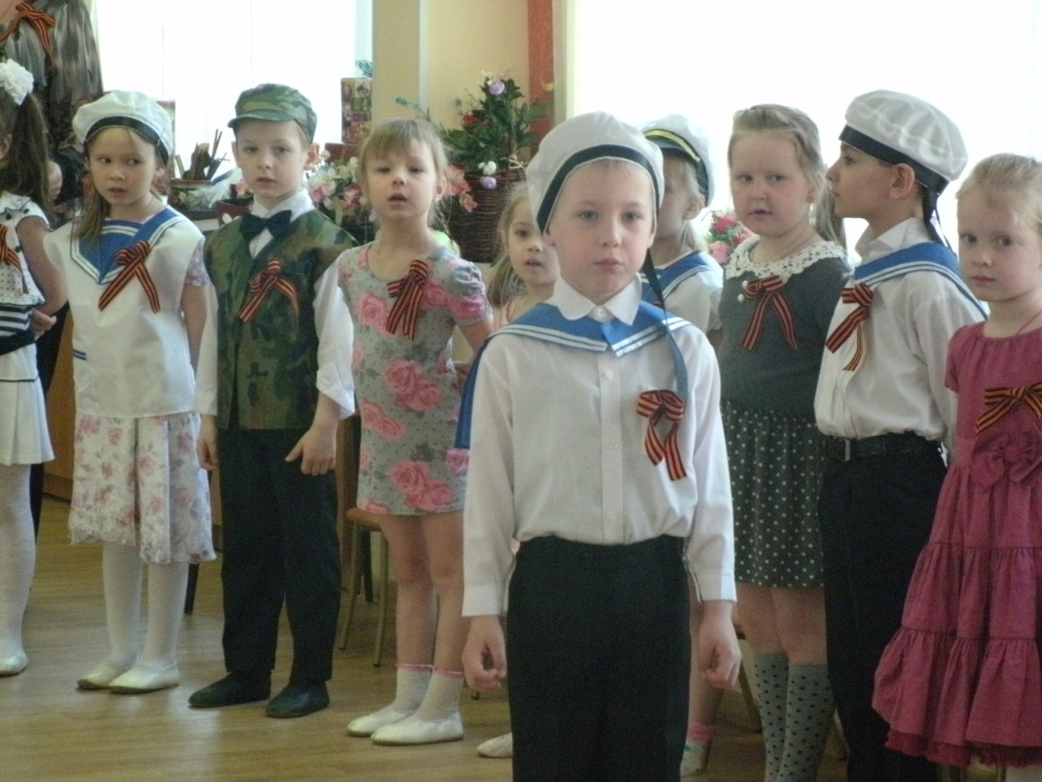

Slide 12
Спасибо за внимание!

